Slide 1
제2절 수입관리
1. 해외발주등록/B/L접수/수입제비용등록
2. 입고처리/미착품원가정산
3. 매입정보 회계처리

Slide 2
수입관리

Slide 3
1. 해외발주등록/B/L접수/수입제비용등록
해외발주를 등록하는 순서
: 무역관리> 기타(수입)> 해외발주등록
B/L을 접수하는 순서
: 무역관리> 기타(수입)> B/L접수
수입제비용을 등록하는 순서
: 무역관리> 기타(수입)> 수입제비용등록

Slide 4
(1) 메뉴 설명
수입물품의 매입을 위하여 해외발주내역을 등록하고, 해외 발주한 내역 중에 거래구분이 MASTER L/C, T/T, D/A, D/P인 거래 중 선적이 완료되었음을 통보받았을 때 등록하는 것이 B/L접수이며, 수입을 할 때 발생하는 B/L결제 대금 과 각종 비용들을 입력한다.

Slide 5
(2) 필드 설명
1) 발주구분: T/T, D/A, D/P중 선택한다.
2) B/L번호: 선하증권(B/L) 번호이다.
3) 발주번호: T/T, D/A, D/P로 거래한 경우 입력된다.
4) 원화금액: 외화금액*환율
5) 배부여부: 미착품 원가정산에서 배부처리하면 ‘배부’로 변경된다.

Slide 6
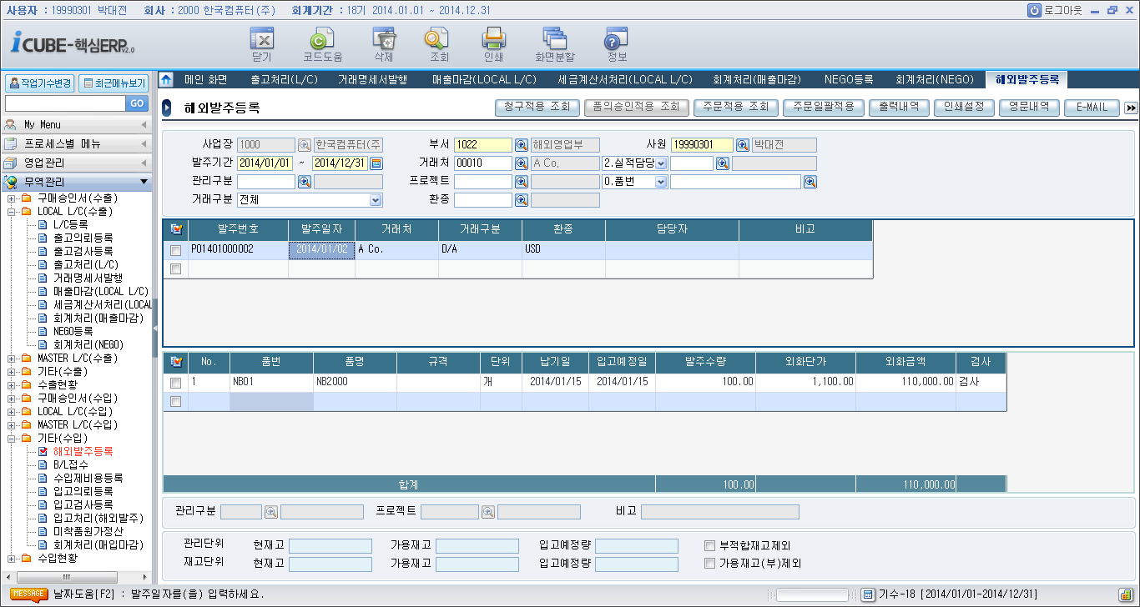
(3) 실습 사례
1월 2일 해외거래처 A Co.에 발주구분: D/A, NB01 100개를 1월 15일까지 납기일로 외화단가 @$1,100, $110,000로 발주한 것을 등록. (해외발주등록을 한 화면)

Slide 7
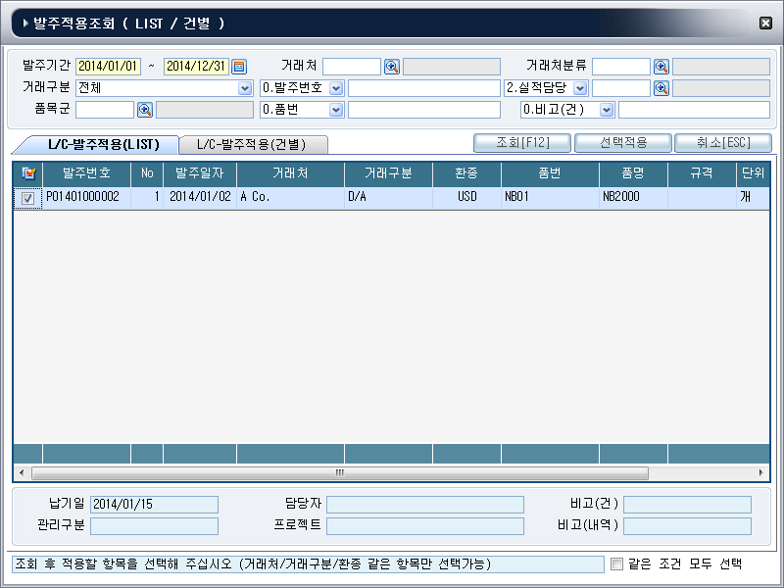
[L/C발주등록]에서 발주적용을 조회한 화면

Slide 8
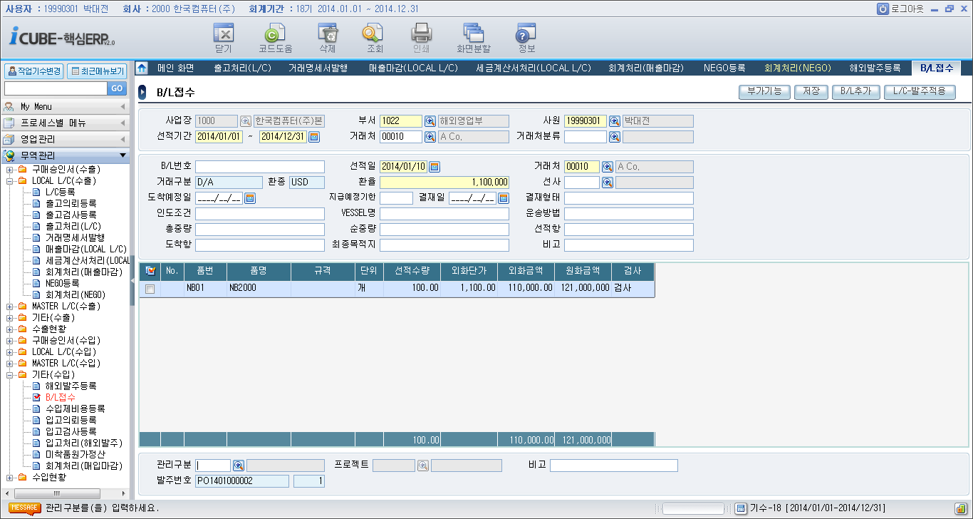
B/L접수를 한 화면

Slide 9
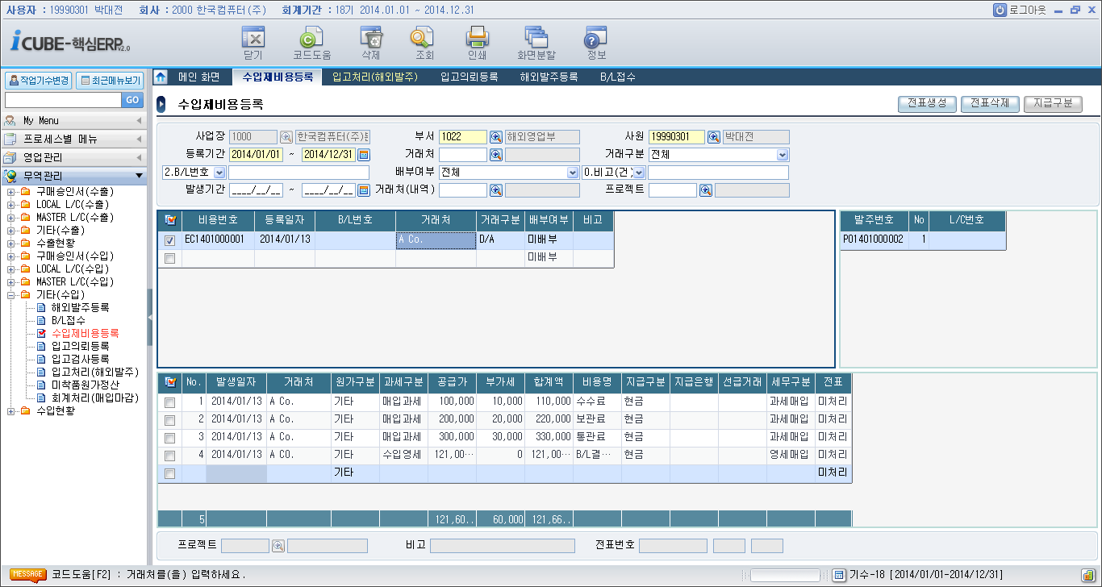
수입제비용을 등록한 화면

Slide 10
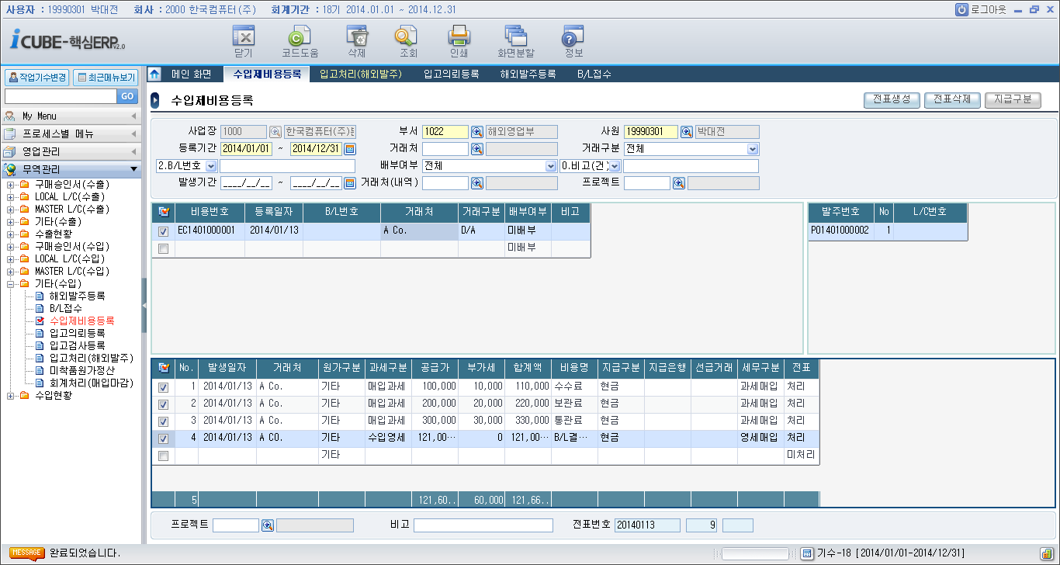
수입제비용 전표생성을 한 화면

Slide 11
2. 입고처리/미착품원가정산
입고를 처리하는 순서
: 무역관리> 기타관리(수입)> 입고처리(해외발주)
미착품원가를 정산(배부처리)하는 순서
: 무역관리> 기타관리(수입)> 미착품원가정산
(1) 메뉴 설명
해외 수입 물품 납품할 때나 반품처리를 할 때 등록하고, 미착품원가정산은 수입물품의 매입원가를 결정하며, 수입거래의 마감을 처리한다.
(2) 필드 설명
1) 정산일자: 배부처리를 완료한 일자이다.
2) 입고여부: 입고처리 상태이다.
3) 전표여부: 미착전표 생성여부이다.

Slide 12
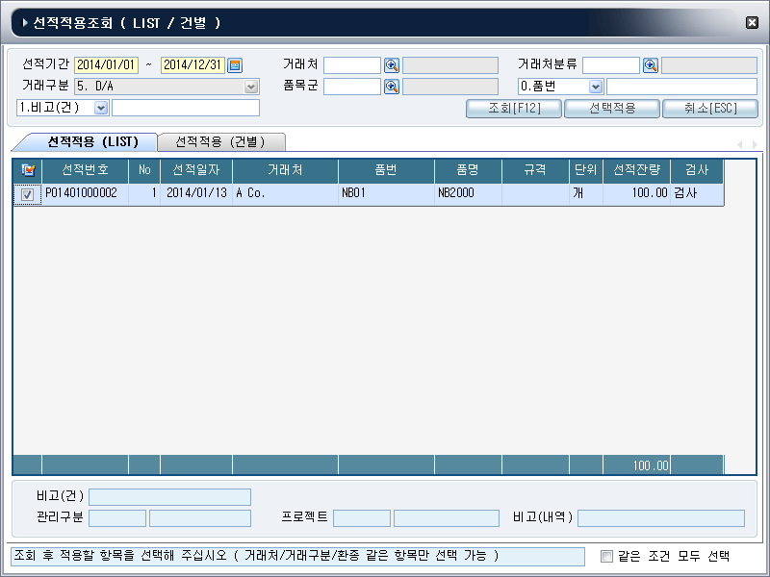
(3) 실습 사례 선적적용을 한 화면

Slide 13
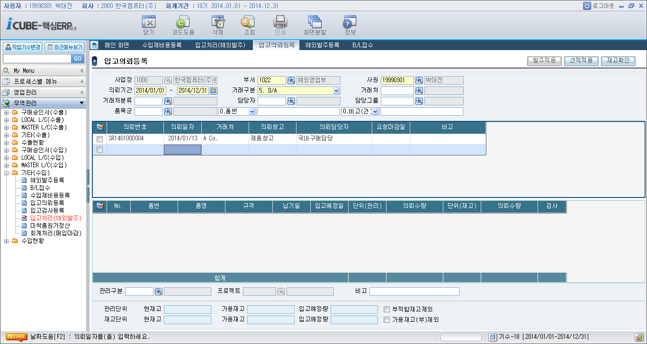
입고의뢰등록을 한 화면

Slide 14
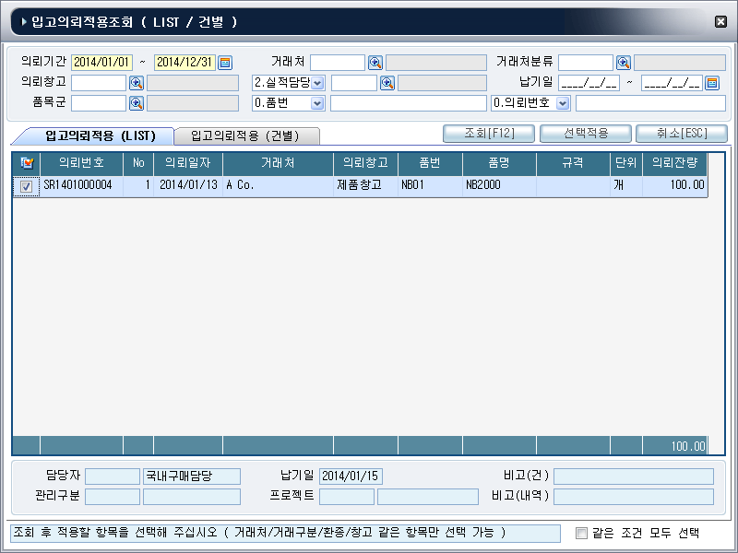
입고의뢰적용을 조회한 화면

Slide 15
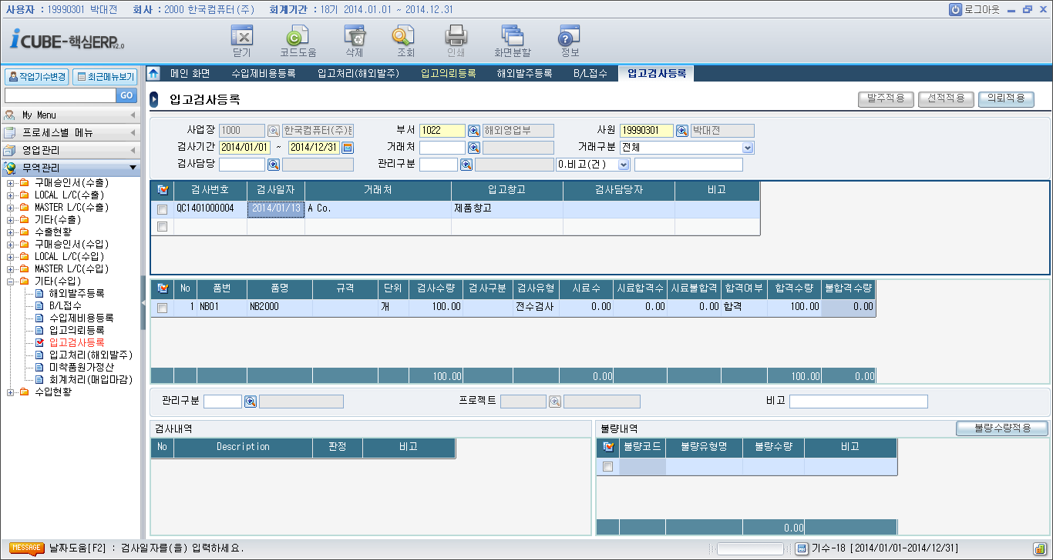
입고검사등록을 한 화면

Slide 16
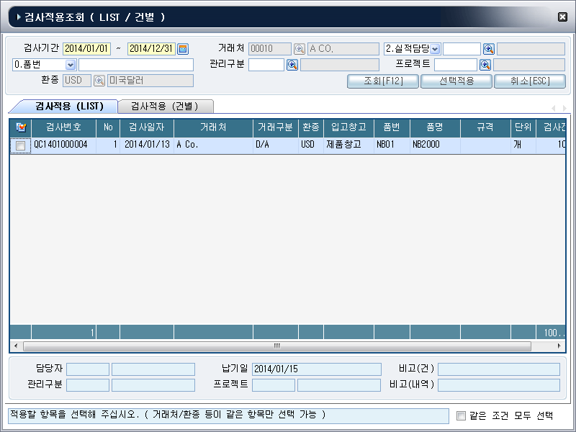
검사적용을 조회한 화면

Slide 17
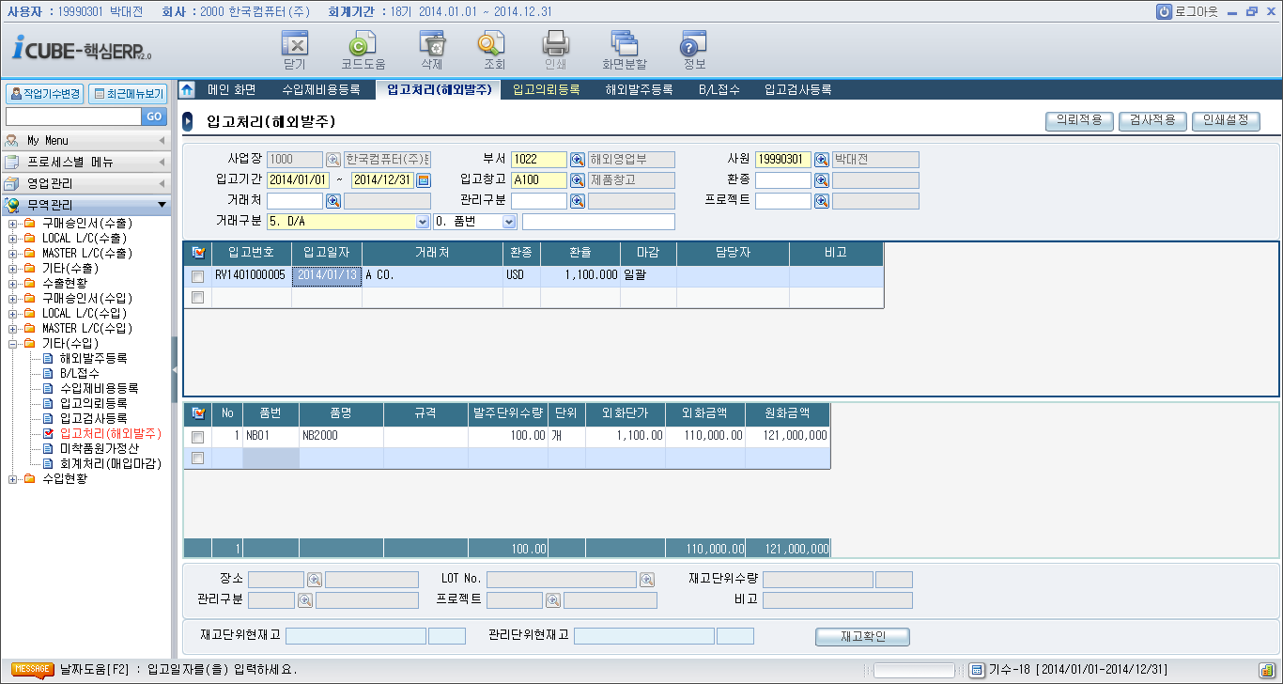
입고처리(해외발주)를 한 화면

Slide 18
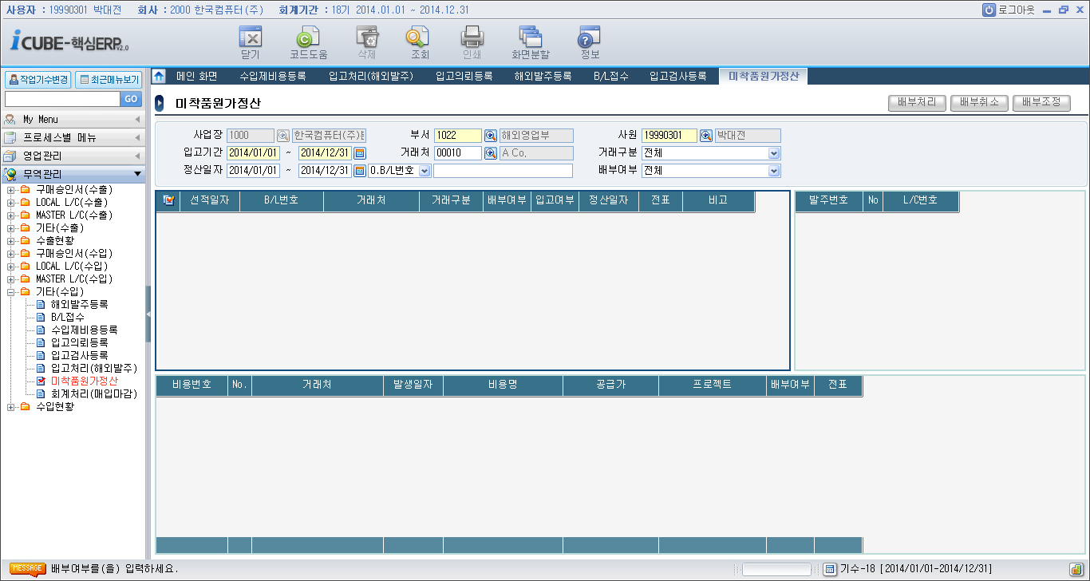
미착품 원가정산을 한 화면

Slide 19
3. 매입정보 회계처리
매입정보를 회계처리하는 순서
: 무역관리> 기타관리(수입)> 회계처리(매입마감)
(1) 메뉴 설명
매입 마감한 내역을 근거로 회계처리를 수행하여 전표 생성을 한다.
(2) 필드 설명
1) 처리일자: 매입마감에서 입력한 정보를 조회할 때 사용한다.
2) 결의일자: [회계전표텝]에서 적용되는 항목으로 전표 생성한 정보를 조회한다.

Slide 20
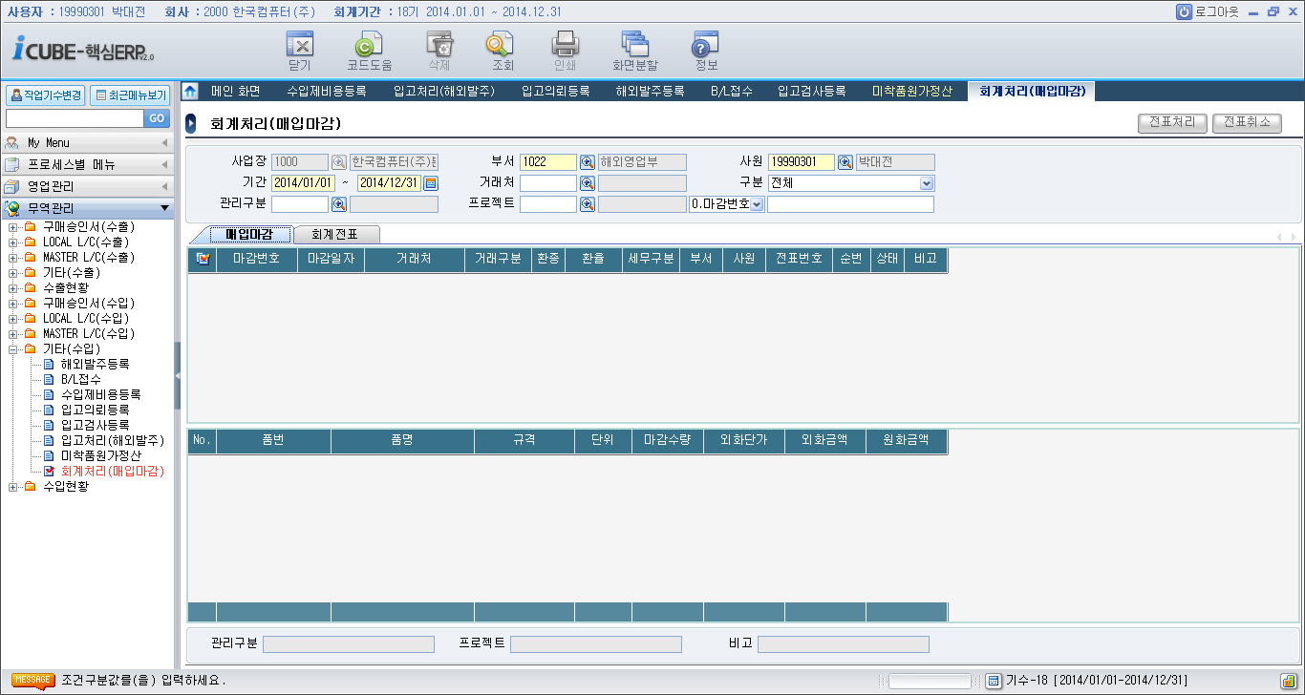
(3) 실습 사례 전표생성을 한 화면

Slide 21
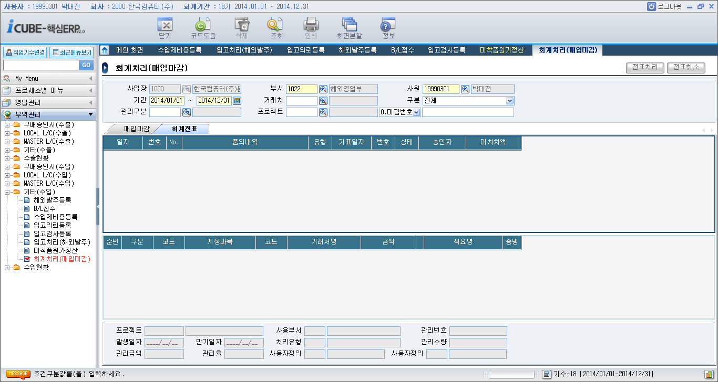
[회계전표텝]에서 조회한 화면

Slide 22
알아두면 좋은 것
전자상거래 전자상거래는 웹에 기초한 인터넷 응용이 성장하면서 많은 기업과 개인들이 인터넷 상에서 비즈니스의 기회를 찾는 거래이다. 최초의 전자상거래는 소비자 중심의 전자상거래인 B2C(Business to Customer)에서 최근에는 기업과 기업 간의 전자상거래인 B2B(Business to Business)로 관심이 이동하였고, 기업과 정부기관 간의 모든 거래를 포함하는 전자상거래인 B2G(Business to Government)도 있다.

